Slide 1
MATERI KULIAH I
SISTEM PEMERINTAHAN DESA
Oleh Drs. Hartono
Prodi PMD- D3
SEKOLAH TINGGI PEMBANGUNAN MASYARAKAT DESA “APMD”
YOGYAKARTA

Slide 2
LATAR BELAKANG
MUNCULNYA PARADIKMA DENGAN BERLAKUNYA UU DESA
VARIASI KONDISI PEMERINTAH DESA YANG SANGAT HETEROGIN
SISTEM PEMERINTAHAN DESA MERUPAKAN BAGIAN DARI SPRI
DESA SEBAGAI DAERAH OTONOM
DLL

Slide 3
MATERI KULIAH
LATAR BELAKANG
KONSEP
PEMERINTAHAN DESA
TUPOKSI PEMERINTAH
KELEMBGAAN DESA
DLL

Slide 4
Pengertian Sistem Pemerintahan Desa
Secara etimologi bahwa sistem adalah;
seperangkat unsure yang secara teratur saling berkaitan, susuan yang teratur dari pandangan teori, asas atau metode.
Menurut Ensiklopedia Indonesia (1978:3205) disebutkan bahwa sistem berasal dari bahasa Yunani “sustema” terjemahannya “mengumpulkan” artinya adalah : “suatu kesatuan bermacam-macam hal menjadi keseluruhan dengan bagian-bagian yang tersusun dari dalam”.
Menurut Prajudi dalam bukunya berjudul Dasar-dasar Office Management (1973:111) sistem adalah
“prosedur-prosedur yang berhubungan satu sama lain menurut skema atau pola yang dibuat untuk menggerakkan suatu fungsi yang utama dari suatu usaha atau urusan “.
Menurut Sumantri dalam bukunya Sistem Pemerintahan Negara-Negara (1979:17) sistem sebagai
“sekelompok bagian-bagian yang bekerja bersama-sama untuk melakukan suatu maksud “.
Apabila salah satu bagian rusak atau tidak dapat melaksanakan tugasnya, maka maksud yang hendak dicapai tidak akan terpenuhi, atau setidak-tidaknya sistem yang telah terwujud akan mendapat gangguan.

Slide 5
Pengertian Pemerintah
Pemerintah dalam arti luas adalah
  “semua lembaga negara yang oleh konstitusi Negara yang bersangkutan disebut sebagai pemegang kekuasaan pemerintahan. Sedangkan pemerintah dalam arti luas adalah semua lembaga Negara seperti diatur dalam konstitusi suatu Negara “.
Pemerintah dalam arti sempit yaitu
  “lembaga-lembaga Negara yang memgang kekuasaan eksekutif saja “
  Sedangkan pemerintah dalam arti sempit yaitu lembaga Negara yang memegang fungsi birokrasi yakni aparat pemerintah yang diangkat dan ditunjuk bukan dipilih.

Slide 6
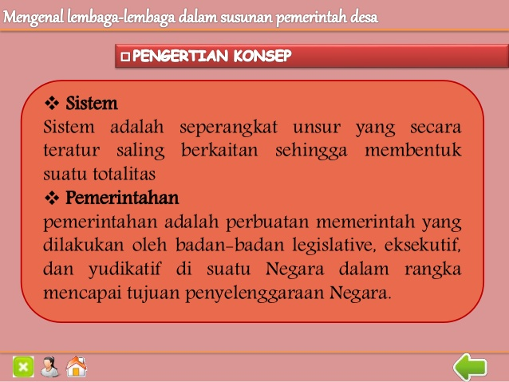

Slide 7
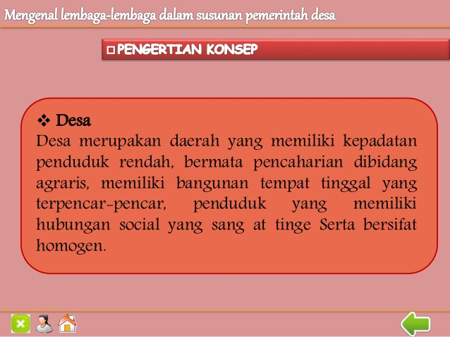

Slide 8
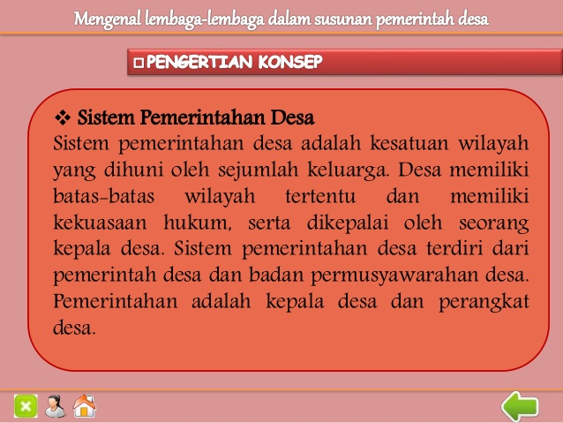

Slide 9
PENDAHULUAN
Sistem Pemerintahan Desa mengalami berbagai perubahan mulai dari jaman kolonial, pasca kemerdekaan, sampai dengan era reformasi.
Walaupun sudah diatur oleh berbagai peraturan perundang-undangan, namun eksistensi desa masih menjadi pertanyaan. Terlebih lagi keanekaragaman komunitas masyarakat adat yang tidak dapat diseragamkan dalam bentuk desa.
Tujuan mahasiswa akan dapat menjelaskan dengan benar : perubahan politik hukum regulasi pemerintahan Desa. sistem pemerintahan desa.
penghargaan terhadap keanekaragaman pemerintahan adat. akses masyarakat desa terhadap pemerintah desa dan sumber daya desa.

Slide 10


PENGERTIAN
UU NO. 6 TAHUN 2014 TENTANG DESA
► DESA ADALAH DESA ATAU DESA ADAT ATAU YANG DISEBUT DENGAN NAMA LAIN, SELANJUTNYA DISEBUT DESA ADALAH KESATUAN MASYARAKAT HUKUM YANG MEMILIKI BATAS WILAYAH YANG BERWENANG UNTUK MENGATUR DAN MENGURUS URUSAN PEMERINTAHAN, KEPENTINGAN MASYARAKAT SETEMPAT BERDASARKAN PRAKARSA MASYARAKAT, HAK ASAL USUL, DAN/ATAU HAK TRADISIONAL YANG DIAKUI DAN DIHORMATI DALAM SISTEM PEMERINTAHAN NEGARA KESATUAN REPUBLIK INDONESIA

Slide 11
Definisi Desa
Kesatuan masyarakat hukum yang memiliki batas wilayah
Berwenang untuk mengatur dan mengurus Urusan Pemerintahan, kepentingan masyarakat setempat
Berdasarkan prakarsa masyarakat, hak asal usul, dan/atau hak tradisional
Yang diakui dan dihormati dalam sistem pemerintahan Negara Kesatuan Republik Indonesia.

Slide 12

PEMERINTAH DESA
Adalah Kepala Desa atau yang disebut dengan nama lain dibantu perangkat desa sebagai unsur penyelenggara Pemeritahan Desa
(UU NO. 6 TAHUN 2014 TENTANG DESA )

Slide 13
Pemerintah Desa
Menyelenggarakan urusan pemerintahan dan kepentingan masyarakat setempat dalam sistem pemerintahan Negara Kesatuan Republik Indonesia.
Pemerintah Desa adalah Kepala Desa dibantu perangkat Desa sebagai unsur penyelenggara Pemerintahan Desa.
Badan Permusyawaratan Desa adalah lembaga yang melaksanakan fungsi pemerintahan yang anggotanya merupakan wakil dari penduduk Desa berdasarkan keterwakilan wilayah dan ditetapkan secara demokratis.

Slide 14
Pemerintahan Desa
1. Penyelenggaraan pemerintahan desa merupakan subsistem dari sistem penyelenggaraan pemerintahan, sehingga desa memiliki kewenan gan untuk mengatur dan mengurus kepentingan masyarakat.
Kepala desa bertanggungjwab kepada Badan Perwakilan Desa dan menyampaikan laporan pelaksanaan tersebut kepada bupati.
3. Desa dapat melakukan perbuatan hukum, baik hukum publik maupun perdata, memiliki kekayaan, harta benda dan bangunan serta dapat dituntut dan menuntut di pengadilan.
Untuk itu desa dengan persetujuan Badab Perwakilan Desa mempunyai kewenangan untuk melakukan perbuatan hukum dan mengadakan perjanjian yang saling menguntungkan.
4. Sebagau wujud demokrasi, di desa dibentuk Badan Perwakilan Desa yang sesuai dengan budaya yang berkembang di desa yang bersangkutan, yang berfungsi sebagai lembaga legislasi dan pengawasan dalam hal pelaksanaan Peraturan Desa, Anggaran Pendapatan dan Belanja Desa dan Keputusan Desa.
5. Di desa dibentuk lembaga kemasyarakatan desa lainnya sesuai dengan kebutuhan desa. Lembaga Kemasyarakatan Desa merupakan mitra pemerintah desa dalam rangka pemberdayaan masyarakat desa (Widjaja, 2003).

Slide 15
Kewenangan Desa
Kewenangan Desa meliputi kewenangan di bidang penyelenggaraan Pemerintahan Desa, pelaksanaan Pembangunan Desa, pembinaan kemasyarakatan Desa, dan pemberdayaan masyarakat Desa berdasarkan prakarsa masyarakat, hak asal usul, dan adat istiadat Desa.
Kewenangan Desa meliputi:
  a. kewenangan berdasarkan hak asal usul;
  b. kewenangan lokal berskala Desa;
  c. kewenangan yang ditugaskan oleh Pemerintah, Pemerintah Daerah Provinsi, atau Pemerintah Daerah Kabupaten/Kota; dan
  d. kewenangan lain yang ditugaskan oleh Pemerintah, Pemerintah Daerah Provinsi, atau Pemerintah Daerah Kabupaten/Kota sesuai dengan ketentuan peraturan perundang-undangan.

Slide 16
HAK DAN KEWAJIBAN DESA
HAK:
  a. mengatur dan mengurus kepentingan masyarakat berdasarkan hak asal usul, adat istiadat, dan nilai sosial budaya masyarakat Desa;
  b. menetapkan dan mengelola kelembagaan Desa; dan
  c. mendapatkan sumber pendapatan.
KEWAJIBAN:
  a. melindungi dan menjaga persatuan, kesatuan, serta kerukunan masyarakat Desa dalam rangka kerukunan nasional dan keutuhan Negara Kesatuan Republik Indonesia;
  b. meningkatkan kualitas kehidupan masyarakat Desa;
  c. mengembangkan kehidupan demokrasi;
  d. mengembangkan pemberdayaan masyarakat Desa; dan
  e. memberikan dan meningkatkan pelayanan kepada masyarakat Desa.

Slide 17
HAK MASYARAKAT DESA
  a. meminta dan mendapatkan informasi dari Pemerintah Desa serta mengawasi kegiatan penyelenggaraan Pemerintahan Desa, pelaksanaan Pembangunan Desa, pembinaan kemasyarakatan Desa, dan pemberdayaan masyarakat Desa;
  b. memperoleh pelayanan yang sama dan adil;
  c. menyampaikan aspirasi, saran, dan pendapat lisan atau tertulis secara bertanggung jawab tentang kegiatan penyelenggaraan Pemerintahan Desa, pelaksanaan Pembangunan Desa, pembinaan kemasyarakatan Desa, dan pemberdayaan masyarakat Desa;
  d. memilih, dipilih, dan/atau ditetapkan menjadi:
    1. Kepala Desa;
    2. perangkat Desa;
    3. anggota Badan Permusyawaratan Desa; atau
    4. anggota lembaga kemasyarakatan Desa.
    e. mendapatkan pengayoman dan perlindungan dari gangguan ketenteraman dan ketertiban di Desa.

Slide 18
Kewajiban Masyarakat Desa
a. membangun diri dan memelihara lingkungan Desa;
b. mendorong terciptanya kegiatan penyelenggaraan Pemerintahan Desa, pelaksanaan Pembangunan Desa, pembinaan kemasyarakatan Desa, dan pemberdayaan masyarakat Desa yang baik;
c. mendorong terciptanya situasi yang aman, nyaman, dan tenteram di Desa;
d. memelihara dan mengembangkan nilai permusyawaratan, permufakatan, kekeluargaan, dan kegotongroyongan di Desa; dan
e. berpartisipasi dalam berbagai kegiatan di Desa.

Slide 19
Peraturan Di Desa
Jenis peraturan di Desa terdiri atas Peraturan Desa, peraturan bersama Kepala Desa, dan peraturan Kepala Desa.
Peraturan dilarang bertentangan dengan kepentingan umum dan/atau ketentuan peraturan perundang-undangan yang lebih tinggi.
Peraturan Desa ditetapkan oleh Kepala Desa setelah dibahas dan disepakati bersama Badan Permusyawaratan Desa.
Rancangan Peraturan Desa tentang Anggaran Pendapatan dan Belanja Desa, pungutan, tata ruang, dan organisasi Pemerintah Desa harus mendapatkan evaluasi dari Bupati/Walikota sebelum ditetapkan menjadi Peraturan Desa.

Slide 20
Sistem Pemerintahan Desa dalam UU Desa
Prinsip dasar Pemerintahan Desa
Check and balances antara Kepala Desa dengan Badan Permusyawaratan desa.
Demokrasi perwakilan + permusyawaran.
Proses demokrasi partisipatoris melalui Musdes
Musyawarah Desa
RPJM-Desa
Asset Desa
Hal-hal Strategis
Kepala Desa
Badan Permusyawaratan Desa (BPD)
RPJM-Desa dan RKP-Desa
APB-Desa
Peraturan Desa
Kinerja Pemerintah
Kerja Sama
Perangkat Desa (Pelayanan)
Panitia (ad-hok)
Dipilih langsung
Perwakilan Bagian Wilayah desa yang dipilih secara Demokratis
Warga/Masyarakat
BUMDes
Lembaga Kemasyarakatan/Adat
Klp. Dengan kepentingan khusus
Bagian Wilayah Desa

